Slide 1
int main(){
Métodos de Ordenação Vetorial em C;
}
#include <stdio.h>
#include <stdlib.h>
INTRODUÇÃO A ESTRUTURA DE DADOS EM C

Slide 2
Grupo:
Silas Marques
Gregoly Silva
João Pedro
Gabriel Gomes
Jailson de Oliveira Aguiar

Slide 3
{QuickSort}
#include <stdio.h>
#include <stdlib.h>
int main{
/*Características Principais*/
Divisão do Vetor em Partições
Um elemento é escolhido com pivô
Desempenho na ordem de : (nlog n>
Desvantagem: escolha do Pivô
return 0;
}

Slide 4
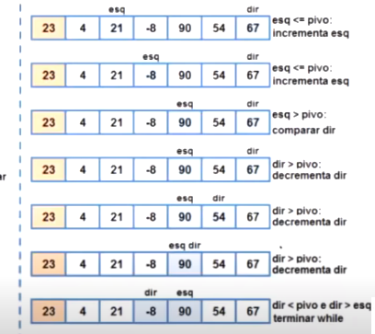
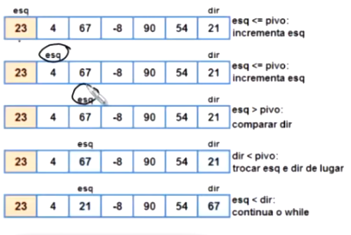
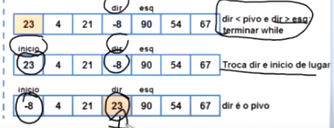
QuickSort_Ideia do Central

Slide 5

Ver no Visual Code
cd /home/silas/Documentos/Utilitario_docs/'Anotacoes de Aulas/2024.1'/'ESTRUTURA DE DADOS EM C'/PROJETOS

Slide 6
{HeapSort}
#include <stdio.h>
#include <stdlib.h>
int main{
/*Características Principais*/
Simula uma Árvore binária
Todo elemento “pai” do vetor
possui dois elementos como filhos
“pai”(i) -> “filhos”: (2*i+) and (2*i+2)
return 0;
}

Slide 7
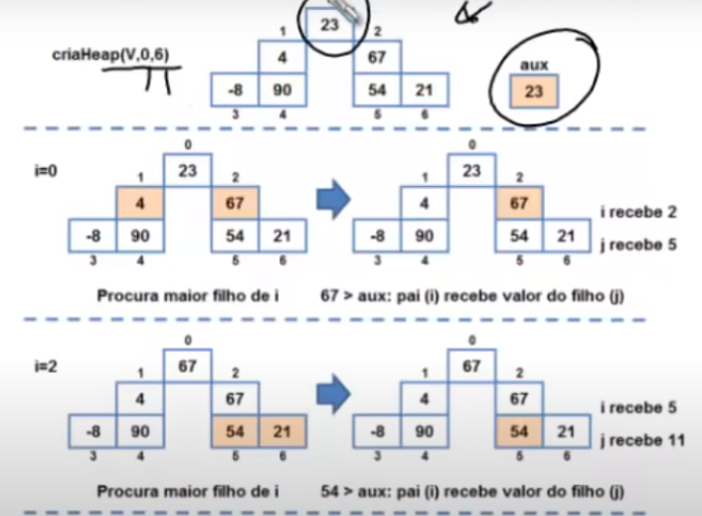
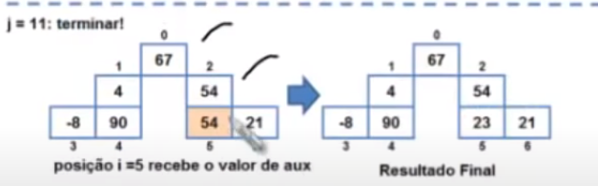
HeapSort_Ideia do Central

Slide 8
Ver no Visual Code
cd /home/silas/Documentos/Utilitario_docs/'Anotacoes de Aulas/2024.1'/'ESTRUTURA DE DADOS EM C'/PROJETOS

